Slide 1

Lectura y escritura especializada
Mg. Miguel Núñez Valencia

Slide 2

¿Qué llevamos hasta el momento?

Slide 3
¿Qué aprenderemos?
Construcción de párrafos
Mecanismos de cohesión: Conectores y Correferencia
Modos de organización de párrafos

Slide 4
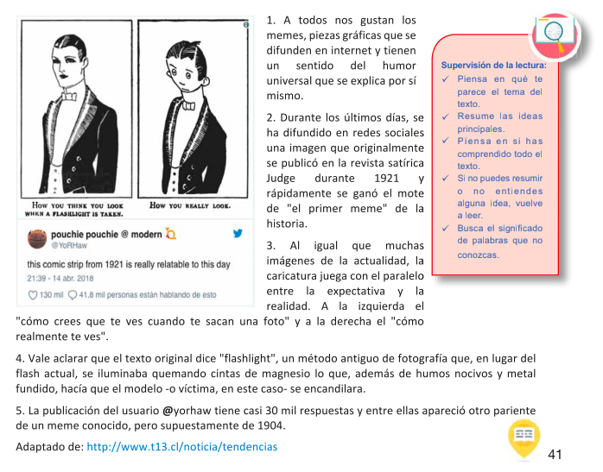
Ejercitación

Slide 5
¿Cuántos párrafos tiene el texto?

Slide 6
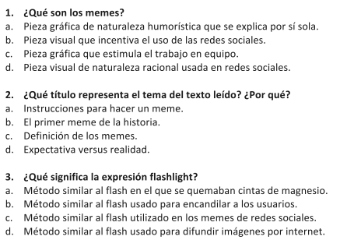

Slide 7
Respuesta

Slide 10
Preguntas (Pág. 42)

Slide 12
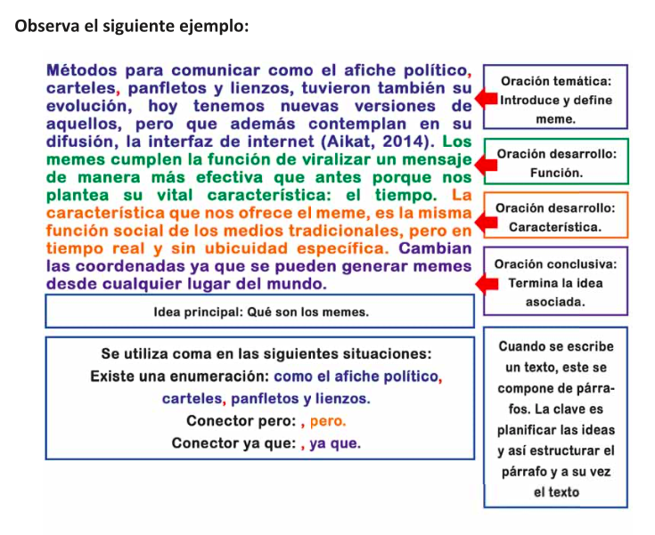
Construcción de párrafos
Oración temática
Oración de desarrollo
Oración conclusiva

Slide 13
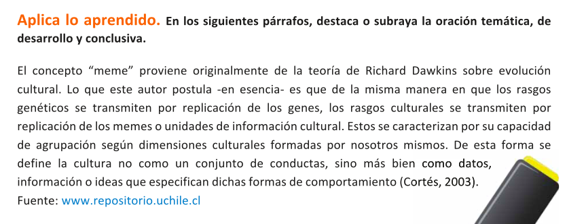
Identifica los tipos de oraciones

Slide 14
Tipos de párrafo
Enumeración descriptiva
Secuencia temporal
Causa consecuencia
Problema solucion
Comparación contraste

Slide 15
1. Enumeración descriptiva
En el consultorio de la dentista existe una serie de habitaciones bien habilitadas, entrando a mano derecha se encuentra una sala de espera, y ésta comunica a tres habitaciones, que separan los rayos X, su despacho y el consultorio con la silla de atención, en el consultorio tiene bien ordenados varios juegos de instrumentos en una mesa especial, su asiento se acomoda al centro y tiene un pequeño escritorio para su asistente
La información se presenta como una enumeración o lista de características.

Slide 16
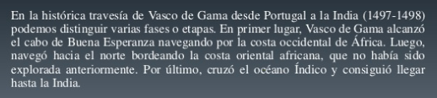
2. Secuencia temporal
Información ordenada cronológicamente

Slide 17
3.- Causa consecuencia
Muestra la relación entre un hecho y sus consecuencias
La resistencia a la insulina es una afección metabólica, relacionada con la incapacidad del cuerpo a recibir la insulina que le permite procesar adecuadamente el nivel de glucosa ingresado en el organismo. Como consecuencia, el cuerpo sigue disparando insulina, por no recibir la información de que ha sido captada, haciendo que en el metabolismo haya una sobre carga de insulina y glucosa, la cual termina siendo almacenada en el cuerpo como grasa, sobre todo en el área abdominal del individuo.

Slide 18
4– Problema solución
Se presenta un problema y la solución del mismo
Uno de los problemas a los que se enfrenta el actual gobierno es el alto índice de fracaso escolar, los alumnos cursan varias veces el mismo grado o abandonan sus estudios. Una de las causas de este fenómeno es la necesidad económica de la familia que obliga a los jóvenes a trabajar dejando poco o ningún tiempo para el estudio. Las becas escolares son una posible solución al problema, sin embargo su otorgamiento no puede ser indiscriminado, ni utilizado como un arma electoral, sino con la finalidad de apoyar los estudios y lograr que las siguientes generaciones de jóvenes estén mejor preparados.

Slide 19
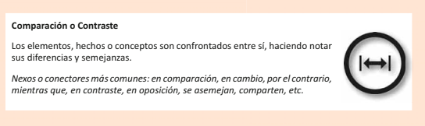
5. Comparación o contraste
Comprarse un auto cero kilómetro tiene sus ventajas en cuanto a comprar uno ya usado.
En primer lugar, disfrutaremos de un vehículo en un estado mecánico óptimo. Sin tener que preocuparnos de llevar al taller ante algún problema imprevisto, solo lo haríamos por los mantenimientos de rigor que todo auto precisa.
En cambio, adquirir un vehículo usado equivale siempre a jugar la lotería. Nunca sabemos si vamos a ganar o no, y con alta probabilidad de que no ganemos.
Es prácticamente imposible saber cómo ha sido tratado, si ha recibido el mantenimiento adecuado, entre otras cosas.
Aunque, hay que reconocer, adquirir uno de estos, puede ser ventajoso en algunos puntos: Entre ellos y el más importante, es el precio.

Slide 20
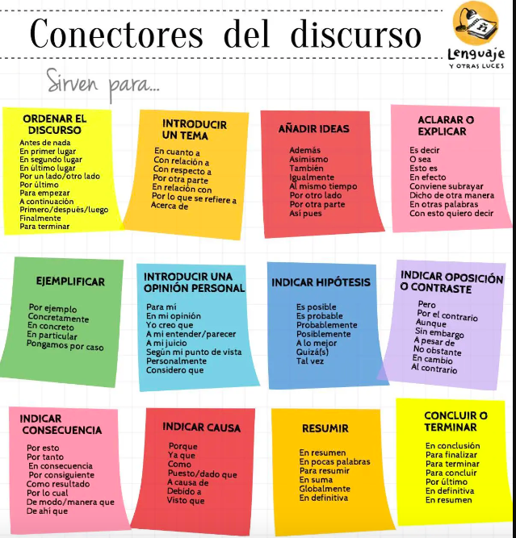
Ejercitación
Escribe un texto de 1 párrafo sobre alguno de los siguientes temas:
La importancia de la comunicación efectiva.
Impacto de la inteligencia artificial.
Los celos en la relación de pareja
Recuerda que cada párrafo debe contener:
3 oraciones (Inicio – Desarrollo – conclusion)

Slide 21
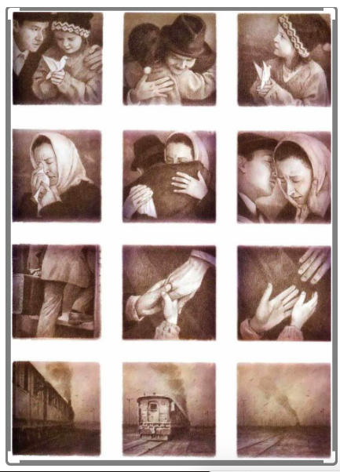
Observa la siguiente imagen

Slide 22
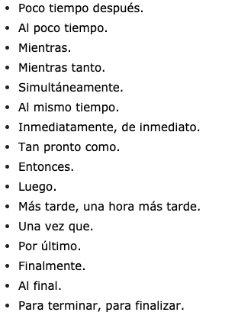
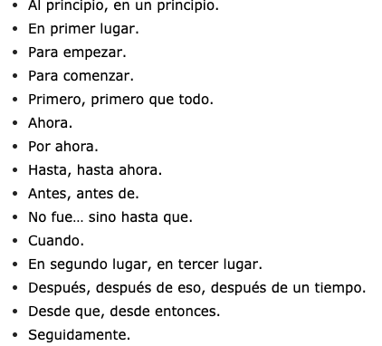
A partir de la imagen observada escribe un párrafo considerando:
Secuencia temporal
3 oraciones (introducción temática – desarrollo – cierre)
Uso de correferencias
La utilización de al menos 3 de los siguientes conectores:

Slide 23

¿Qué nos llevamos?

